Slide 1
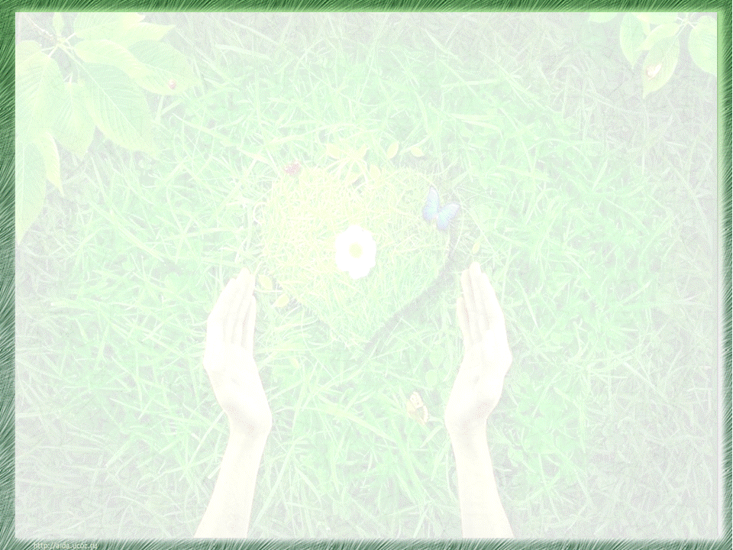
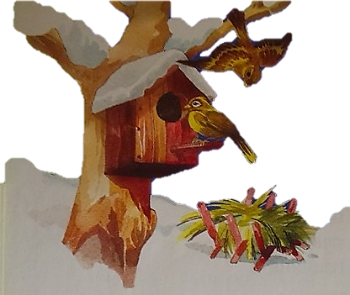
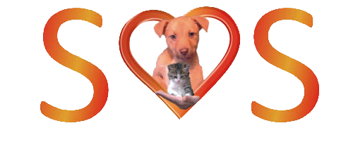
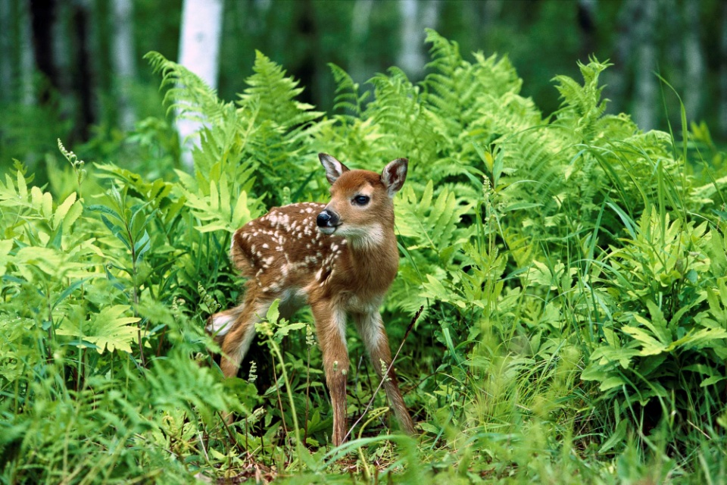

Slide 2
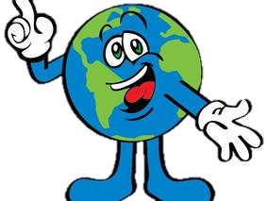
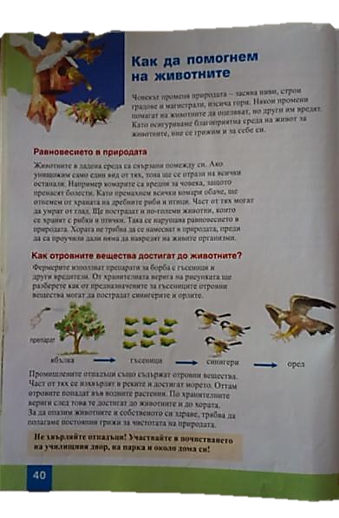
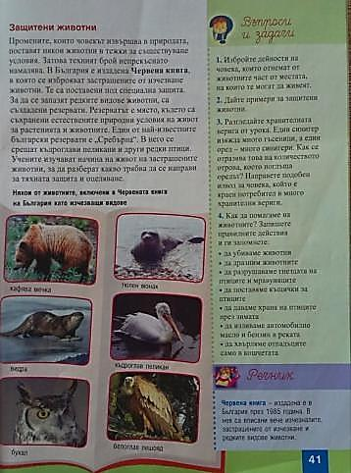
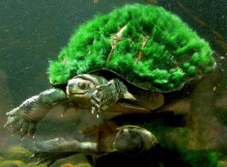

Slide 3
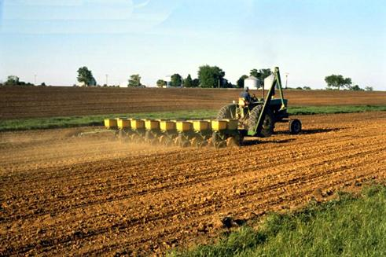
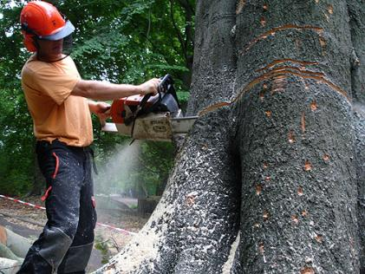
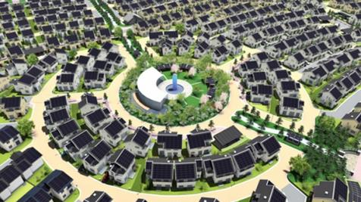
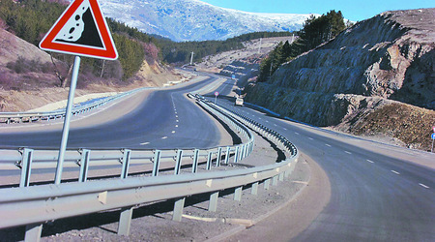
Човекът променя природата.
план
Засява ниви.
Изсича гори.
Строи градове
и магистрали.

Slide 4
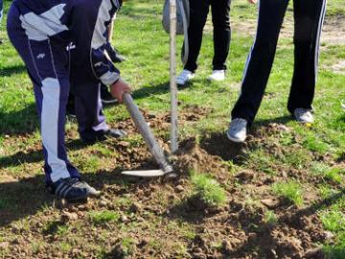
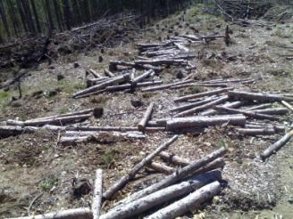
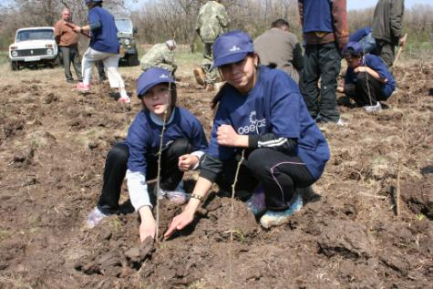
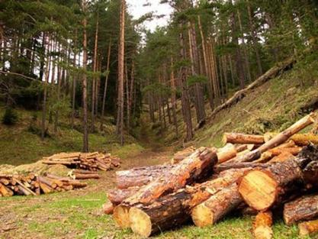
Някои промени помагат на животните да оцеляват, но други им вредят.

Slide 5
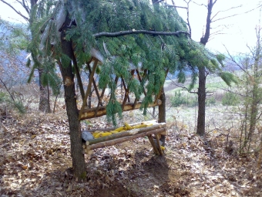
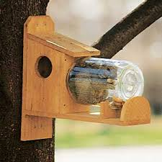
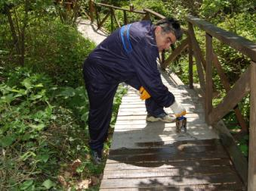
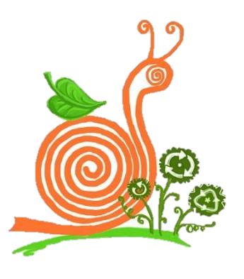
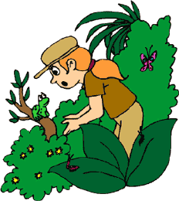
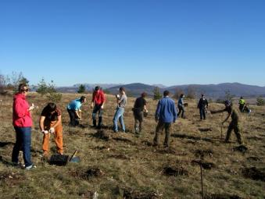
Като осигуряваме благоприятна среда на живот за животните,
ние се грижим и за себе си.

Slide 6
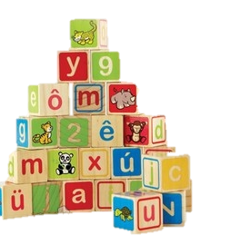
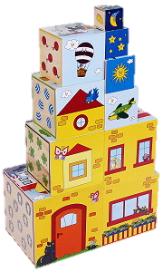
В природата съществува равновесие.
Разгледайте постройките от кубчета.
Кой поддържа горните кубчета да не падат?
Горните кубчета се поддържат от лежащите под тях. Кубчетата не падат, защото постройката е в равновесие.
Какво ще се случи, ако изтеглим едно от
долните кубчета?
Равновесието ще се
наруши и цялата постройка ще падне.
план

Slide 7
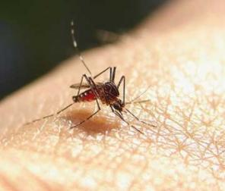
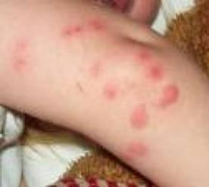
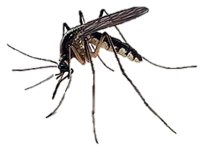
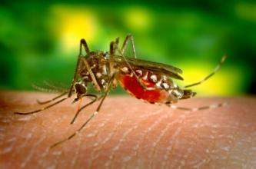
Подобно нещо може да се случи в природата, защото животните в дадена среда са свързани помежду си.
Ако унищожим само един вид от тях, това ще се отрази на всички останали.
Пример:
Комарите са вредни за човека, защото пренасят болести.
Но трябва ли да
ги унищожаваме?

Slide 8
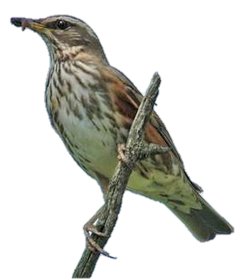
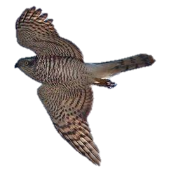
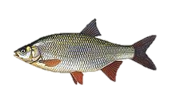
Като премахнем
всички комари, ще отнемем от храната на дребните риби и птици.
храна за
дребни риби
храна за
комар
птици
Част от тях могат да умрат от глад.
Какво ще се случи с животните, които се хранят с птици и дребни риби?
По-големите животни, които се хранят с рибки и птички също ще пострадат,защото ще останат без храна.

Slide 9
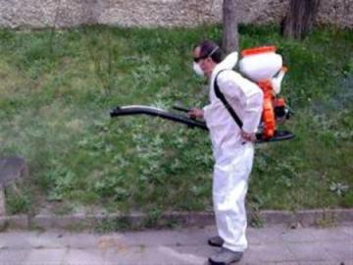
Извод:
Когато унищожим всички комари, ние ще прекъснем хранителните вериги, в които те участват.
Така ние нарушаваме равновесието в природата.
Хората не трябва да се намесват в природата, преди да са проучили дали няма да навредят на живите
организми.

Slide 10
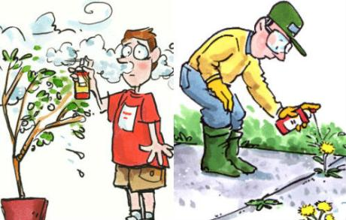
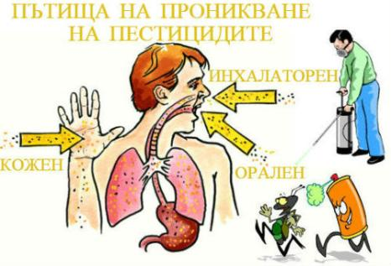
Фермерите използват различни препарати за борба с гъсеници и други вредители.
Тези отровни вещества достигат
до животните и до хората.
план

Slide 11
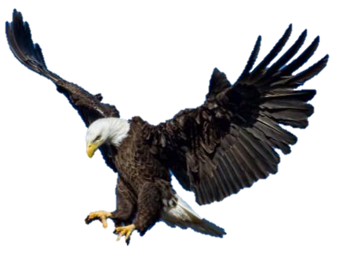
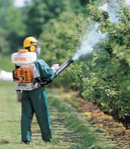
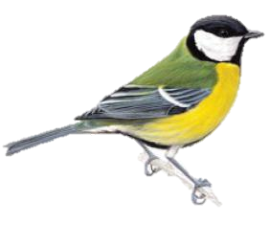
Ябълката е нападната от гъсеници и човекът пръска с отровни вещества,
за да ги унищожи.
препарат
ябълка
гъсеници
синигери
орел
Разгледайте хранителната верига.
Гъсениците са храна за _____________,
а синигерите са храна за ______.
синигерите
орела
Извод:
От използваната за гъсениците отрова ще пострадат и синигерите,
и орелът.

Slide 12
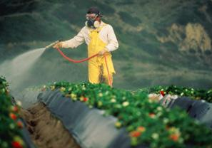
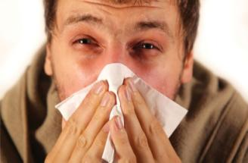
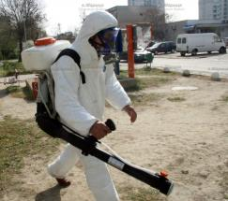
Най-много ще пострада ________,
защото той ще погълне ___________ количество отрова.
орелът
най-голямо
Помислете какво би се случило с човека, който е краен потребител
в много хранителни вериги?
Човекът поглъща най-голямо количество
от отровните вещества, а това е опасно за здравето му.

Slide 13
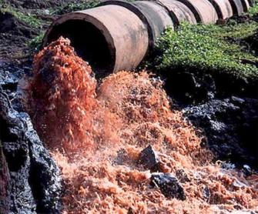
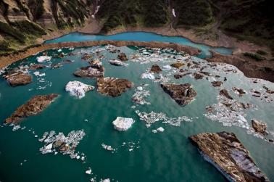
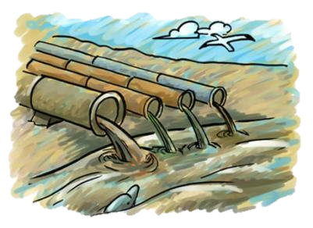
Промишлените отпадъци също съдържат отровни вещества.
Част от тях се изхвърлят
в реките и достигат морето.
Оттам отровите попадат във водните растения.
По хранителните вериги след това те достигат до животните и до хората.

Slide 14
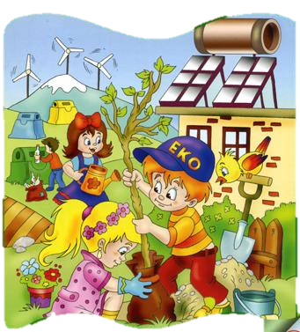
За да опазим животните и собственото си здраве, трябва
да полагаме постоянни грижи
за чистотата на природата.
Не хвърляйте отпадъци!
Участвайте в почистването на училищния двор, на парка и около
дома си!

Slide 15
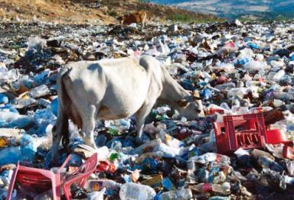
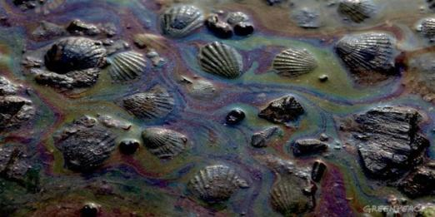
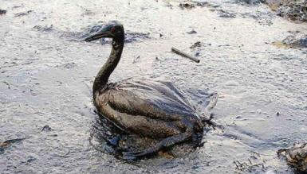
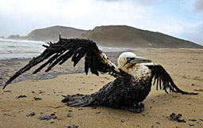
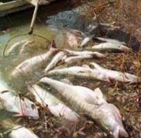
Промените, които човекът извършва в природата, поставят някои животни в тежки за съществуване условия.
план

Slide 16
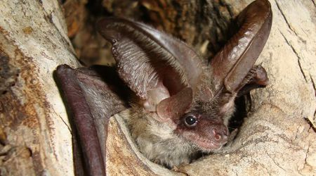
Затова техният брой непрекъснато намалява.

Slide 17
В България е издадена Червена книга, в която се изброяват застрашените от изчезване животни. Те са поставени под специална защита.

Slide 18
Някои от животните, включени в Червената книга на България като изчезващи видове:
Маса от 150 кг до 350кг.
Обитава планините.
В студените месеци изпада в недълбок зимен сън.
кафява мечка
Всеядно животно е. Храни се с плодове, корени, мърша.
У нас има около 500 мечки.
С разрешително се убиват само мечки стръвници, които нападат домашни животни.

Slide 19
тюлен монах
Дължина на тялото до 3 м и маса до 400 кг.
Обитава скалисти крайбрежия.
У нас се смята за вече изчезнал вид.
Храни се изключително с риба.

Slide 20
Обитава реки, езера, блата, среща се и на морския бряг.
Храни се главно с риба, жаби, раци, охлюви .
Нанася вреда на риболовните стопанства.
видра
Числеността на видрата е ниска.
Затова е включена
в Червената книга.

Slide 21
къдроглав пеликан
Сега у нас се размножава само в езерото Сребърна, разположено на 18 км от град Силистра и на 2 км от р. Дунав.
В миналото е гнездил и в други влажни райони.
Храни се с риба.
Много рядък, световно застрашен вид.

Slide 22
Най-едрата наша совоподобна птица.
Избягва близостта на хората и се заселва в безлюдни места: скали,
стари гори.
бухал
Брачните песни
/бухането/ се чуват от месец февруари.
Хищник е. Храни се с мишки, катерици, птици, гущери и други.

Slide 23
белоглав лешояд
Едра птица с размах на крилете над 2 м.
Обитава скалисти масиви в планините и възвишения в равнините.
Храни се с вътрешни органи и мускулатура на умрели едри животни .

Slide 24
За да се запазят редките видове животни, са създадени резервати.
Резерватът е място, където са съхранени естествените природни условия на живот
за растенията и животните.

Slide 25
Един от най-известните български
резервати е „Сребърна“.

Slide 26
В него се срещат къдроглави пеликани и други редки птици.

Slide 27
Други по-големи резервати са:
Парангалица
Червената стена
Маричини езера
Баюви дупки

Slide 28
Учените изучават начина на живот на застрашените животни, за да разберат какво трябва да се направи за тяхната защита и оцеляване.

Slide 29
Изброй дейности на човека, които отнемат и променят от животните средата, в която живеят.
________________________________________
________________________________________
________________________________________
________________________________________
________________________________________
________________________________________
________________________________________
________________________________________
________________________________________
________________________________________
Строят жилищни комплекси.
Строят нови пътища и магистрали.
Изсичат гори.
Засяват ниви с културни растения на места, където преди това е имало диворастящи растения.
Пресушават блата.
Замърсяват околната среда.
Довърши.

Slide 30
Как помагаме на животните. Кое от действията е правилно и кое не е правилно?
Кликни върху „да“ или „не“.
Да убиваме животни.
да
не
Да дразним животните.
да
не
Да разрушаваме гнездата на птиците и мравуняците.
да
не
Да поставяме къщички за птиците и хранилки.
да
не
Да даваме храна на птиците и животните през зимата.
да
не
Да изливаме масла в реките.
да
не
Да хвърляме отпадъците
само в кошчетата.
да
не

Slide 31
2. В кръстословицата са скрити имената на защитени животни, включени в Червената книга на България. Открий ги и запиши имената им.
Д | Р | О | П | Л | А | П
Е | Т | С | Ч | Е | Г | Е
М | Е | Б | Д | Ш | Н | Л
Е | Б | Т | К | О | Ъ | И
Ч | О | С | О | Я | Д | К
К | Д | В | И | Д | Р | А
А | Б | У | Х | А | Л | Н
Е Ш О Я Д
Л __ __ __ __ __
М __ __ __ __
Е Ч К А
В __ __ __ __
И Д Р А
П __ __ __ __ __ __
Д __ __ __ __ __
Е Л И К А Н
Р О П Л А
У Х А Л
С О Я Д
Б __ __ __ __
О __ __ __ __

Slide 32
Опитай се да направиш къщичка за дребни птици.

Slide 34
План на урока:
1. Човекът и природата
2. Равновесието в природата
3. Как отровните вещества
достигат до животните?
4. Защитени животни

Slide 35
Речник:
Червена книга –
издадена е в България през 1985 година.
В нея са вписани вече изчезналите,
застрашените от изчезване и редките
видове животни.

